Slide 1









صباح الخير
التاريخ
اليوم

Slide 2





مراجعة الدرس السابق
حل المعادلة
ل - 4 = 14
مبروك
ربحتي نقطة
حل المعادلة
2س + 3 = 7
3
2
1

Slide 3




استرجاع لمعلوماتنا السابقة
الدالة
مجموعة قيم المخرجات
د
المجال
العلاقة التي تعين كل قيمة من المدخلات قيمة واحدة من المخرجات
س
ص
مجموعة قيم المدخلات
المدى
قاعدة الدالة
الصيغة التي تستعمل لتعويض قيمة المدخلات للحصول على قيمة المخرجات باستعمال العمليات الحسابية
د(س)

Slide 4





أسئلة
البناء
مثل القيم بالأزواج المرتبة
( العدد ، الثمن )
ثمن شطيرة
( 1 ، 5 )
سعر الشطيرة في المطعم
خمسة ريالات
كيف تستعمل هذه المعطيات لتمثيل مستقيم بيانيًا
ثمن شطريتين
استعمل محور السينات
لتمثيل عدد الشطائر،
ومحور الصادات لتمثيل الثمن.
( 2 ، 10 )
ثمن 3 شطائر
وهذا ما سنتعرف
عليه بدرسنا اليوم
( 3 ، 15 )

Slide 5


التمثيل البياني للدوال
استراتيجية التصفح
فكرة الدرس
الاستراتيجيات
التصفح
جدول التعلم
القراءة المبصرة
التعاوني
الفردي
المفاهيم الكرتونية
أمثل البيانات لتوضيح العلاقات
المفردات
المعادلة الخطية

Slide 6
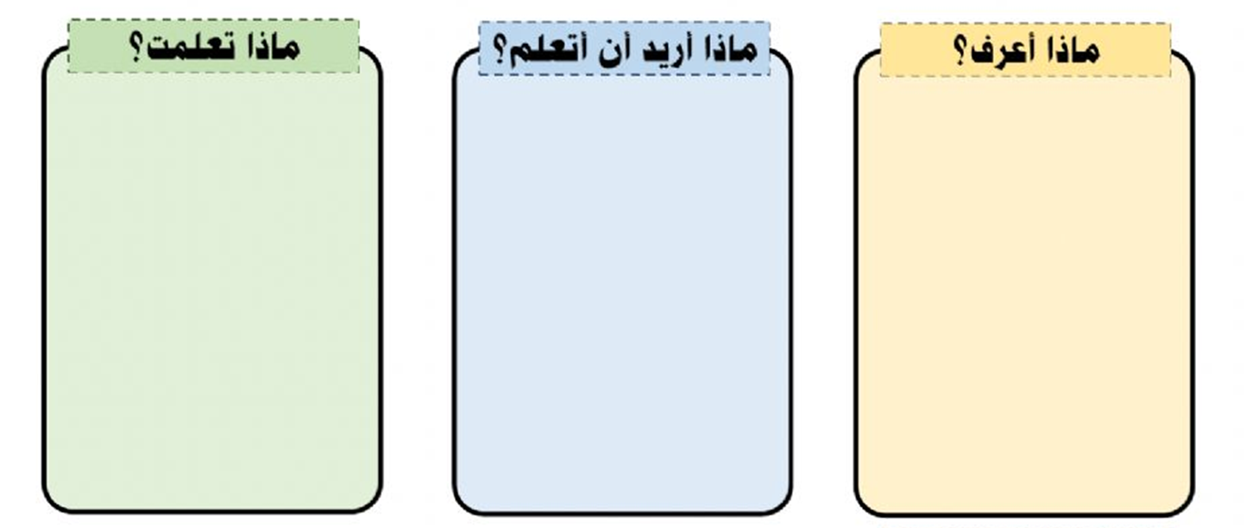


جدول التعلم

Slide 7
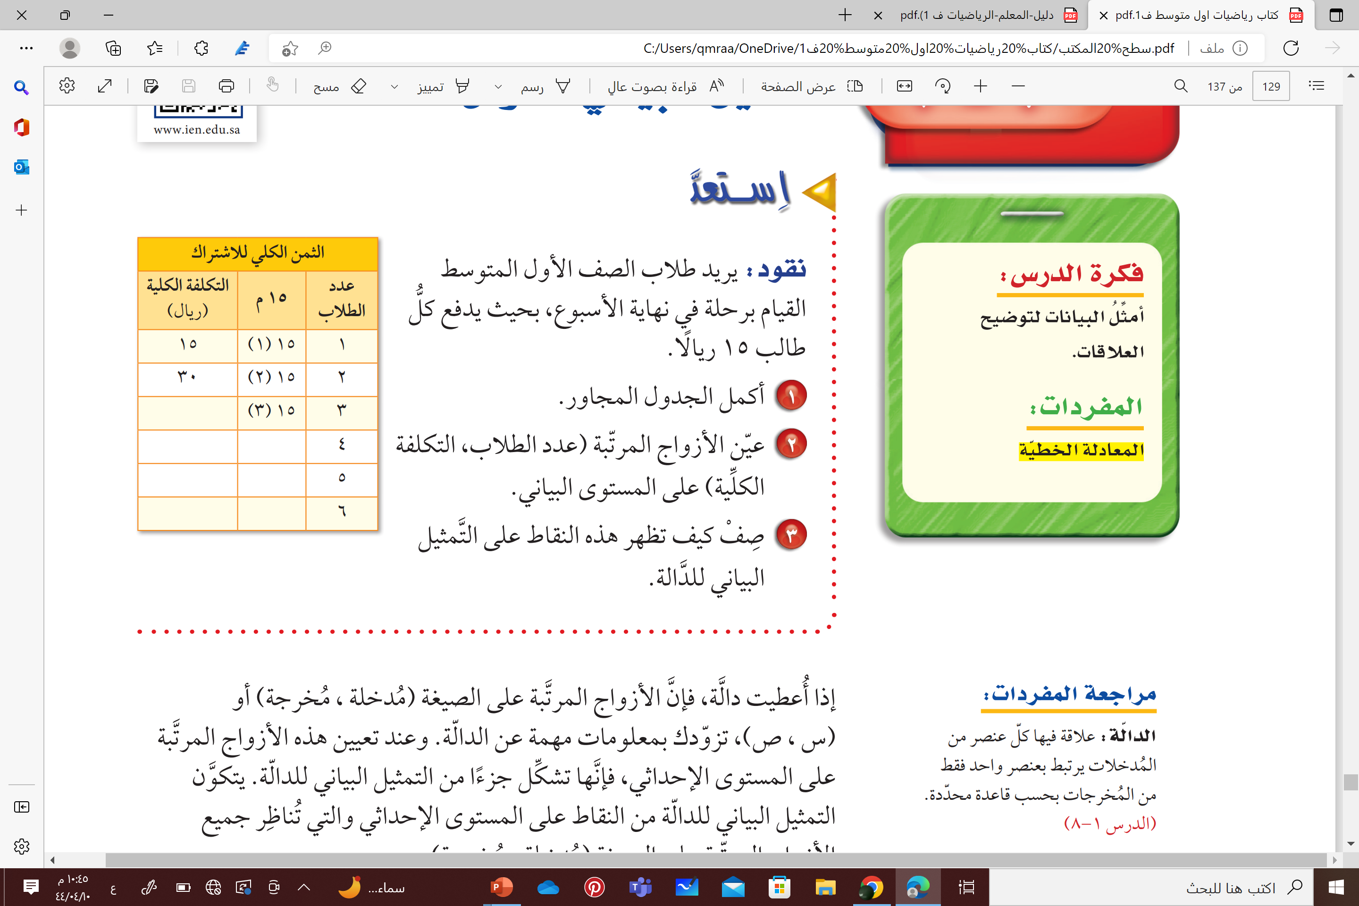

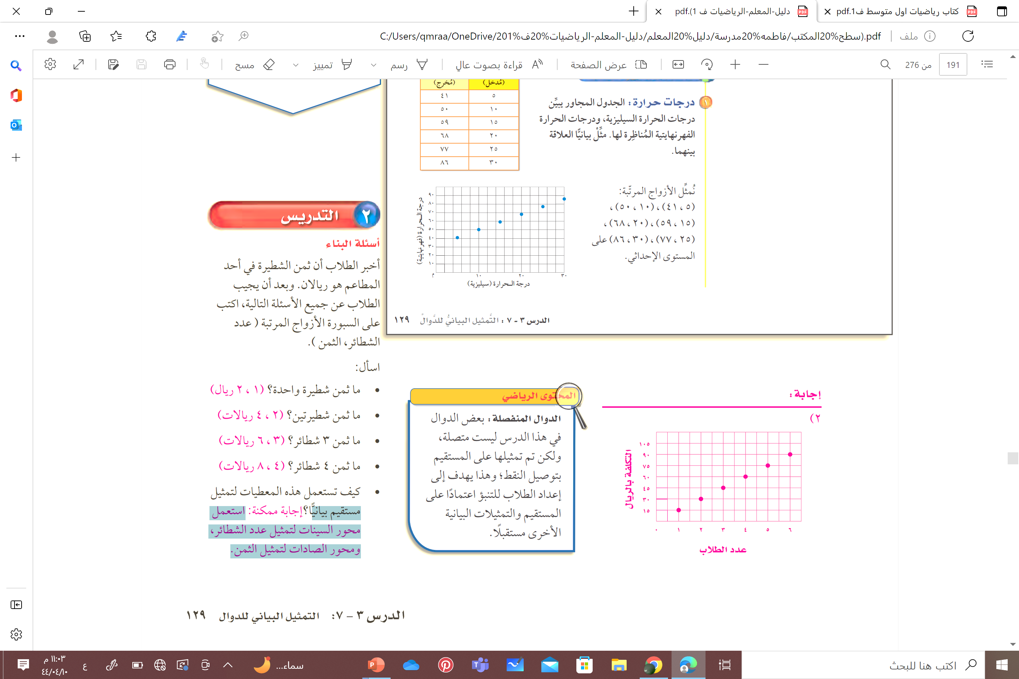
استعد
( س ، ص )
( 1 ، 15 )
( 2 ، 30 )
( 3 ، 45 )
( 4 ، 60 )
( 5 ، 75 )
( 6 ، 90 )
1
45
60
15 ( 4 )
2
75
15 ( 5 )
90
15 ( 6 )
3
تقع على خط مستقيم

Slide 8
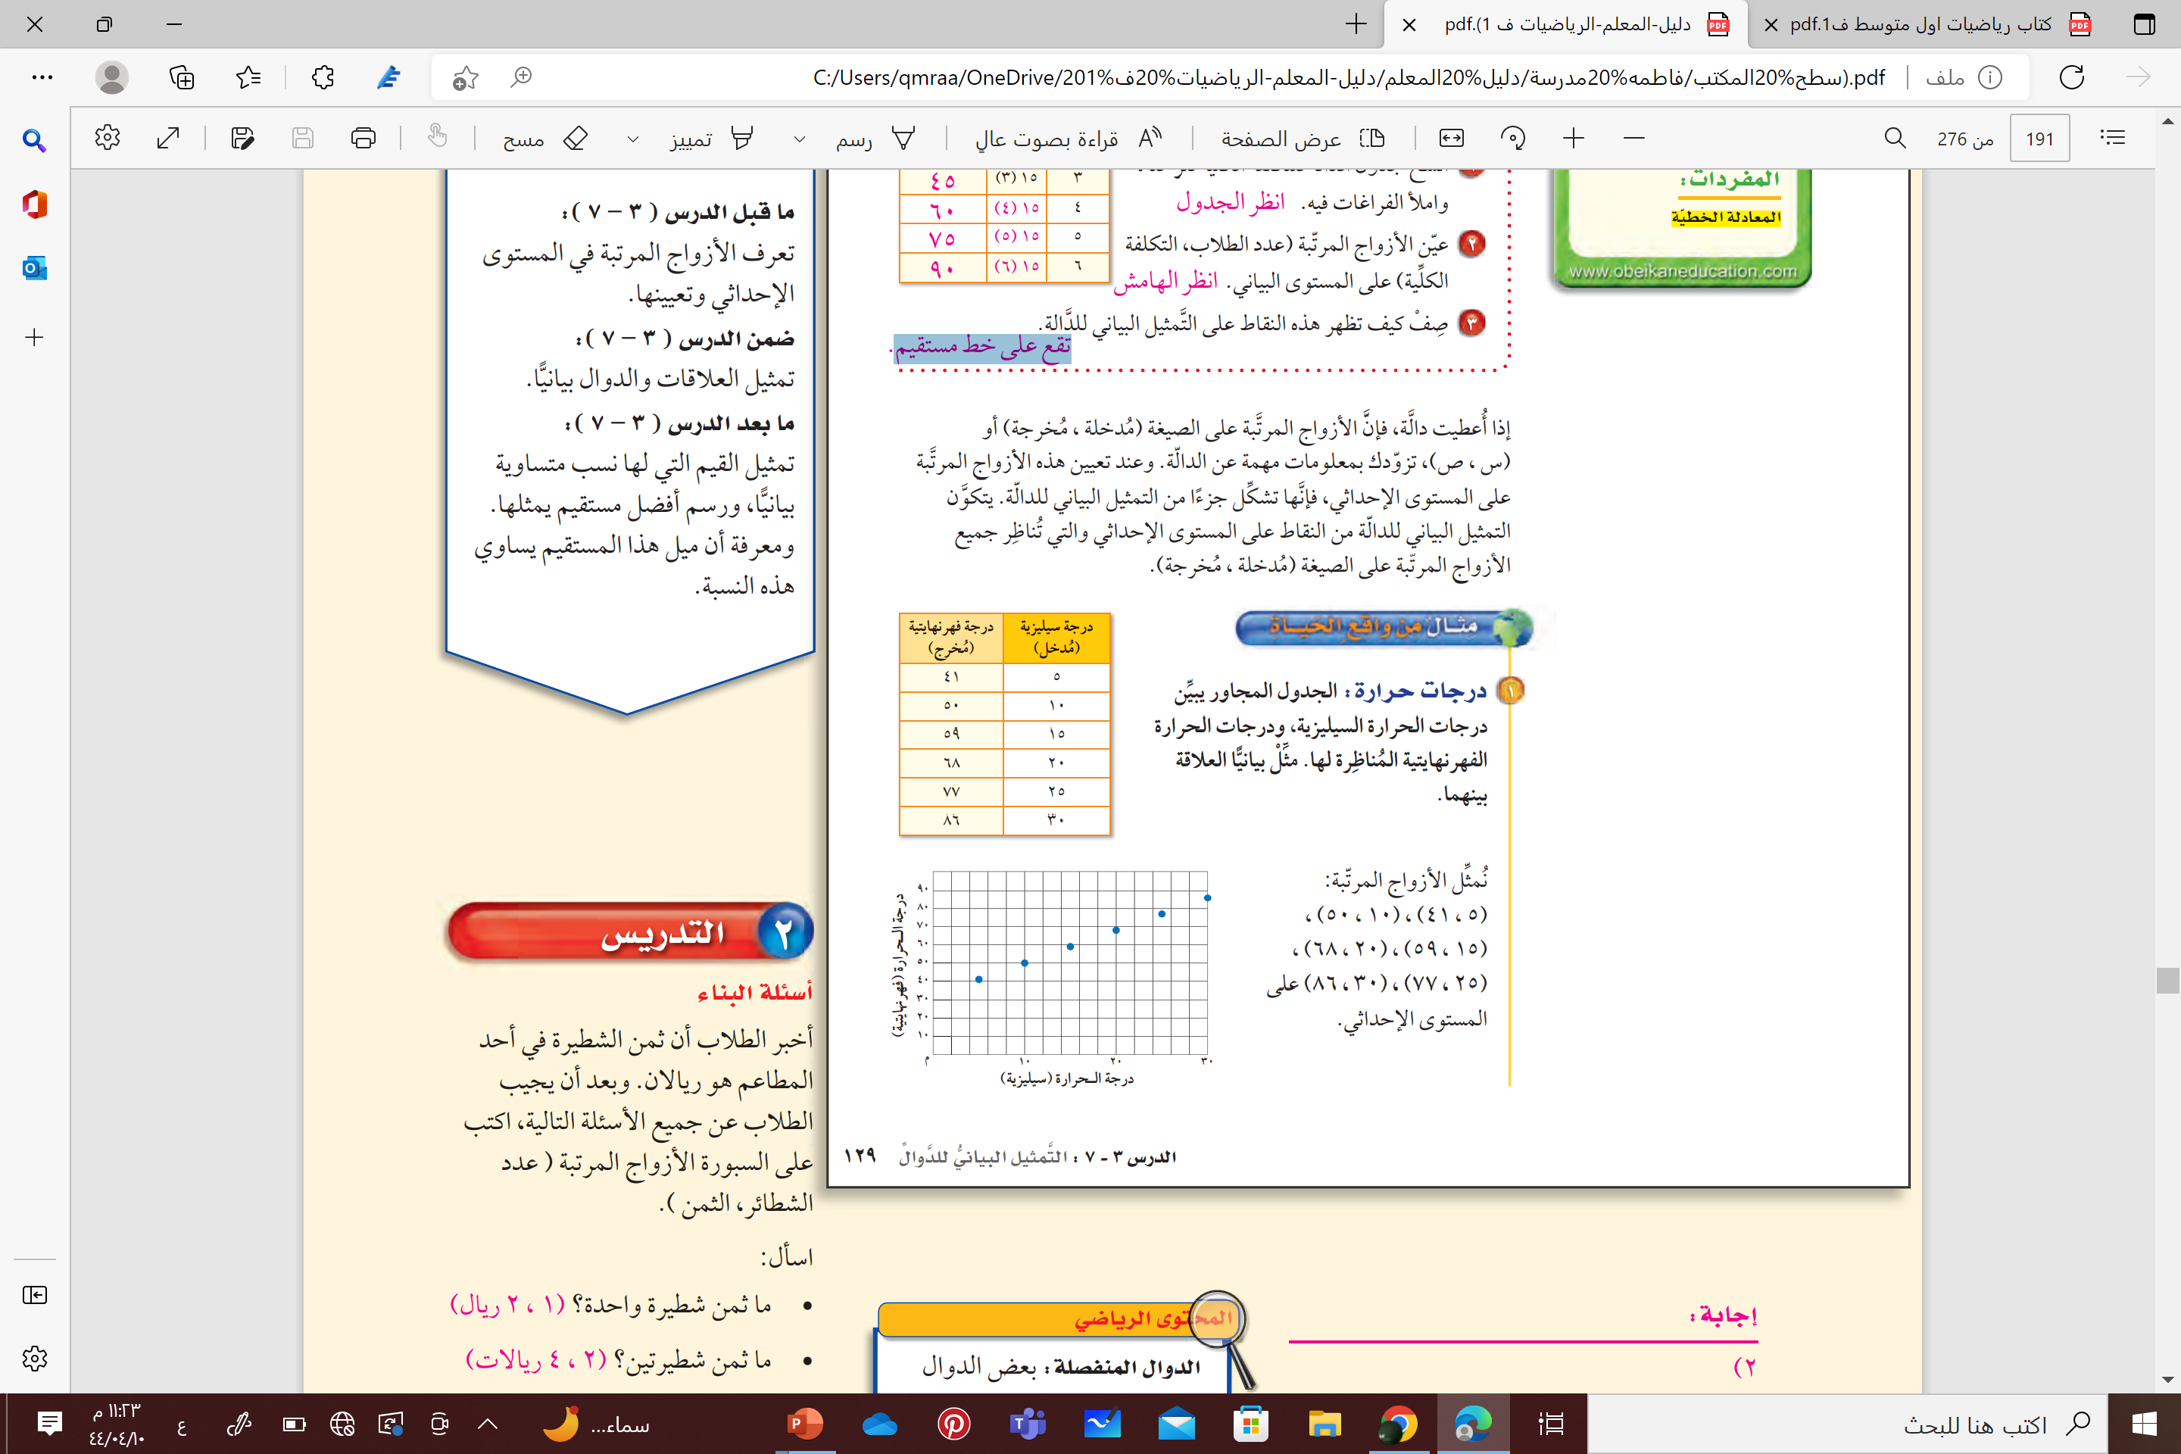
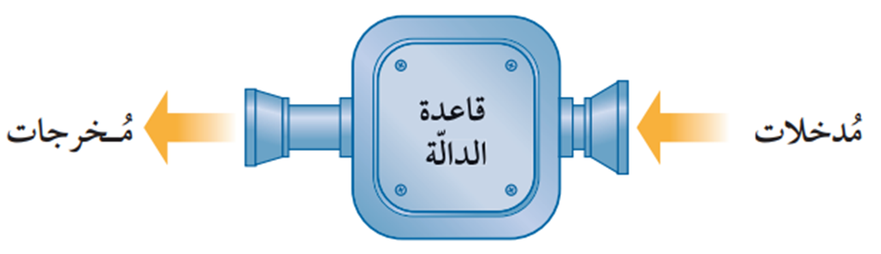

تذكر

Slide 9


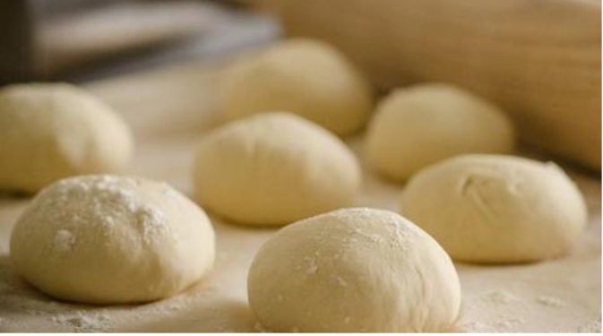

مخرجات
عمليات
مدخلات
صنف الصور التي أمامك إلى

Slide 10




مخرجات
عمليات
مدخلات
صنف الصور التي أمامك إلى
اللهم أرزقنا قلباً
لا يتكاسل عن الصلاة ولا يؤخرها

Slide 11





مثال من واقع الحياة
1
القراءة
المبصرة

Slide 12

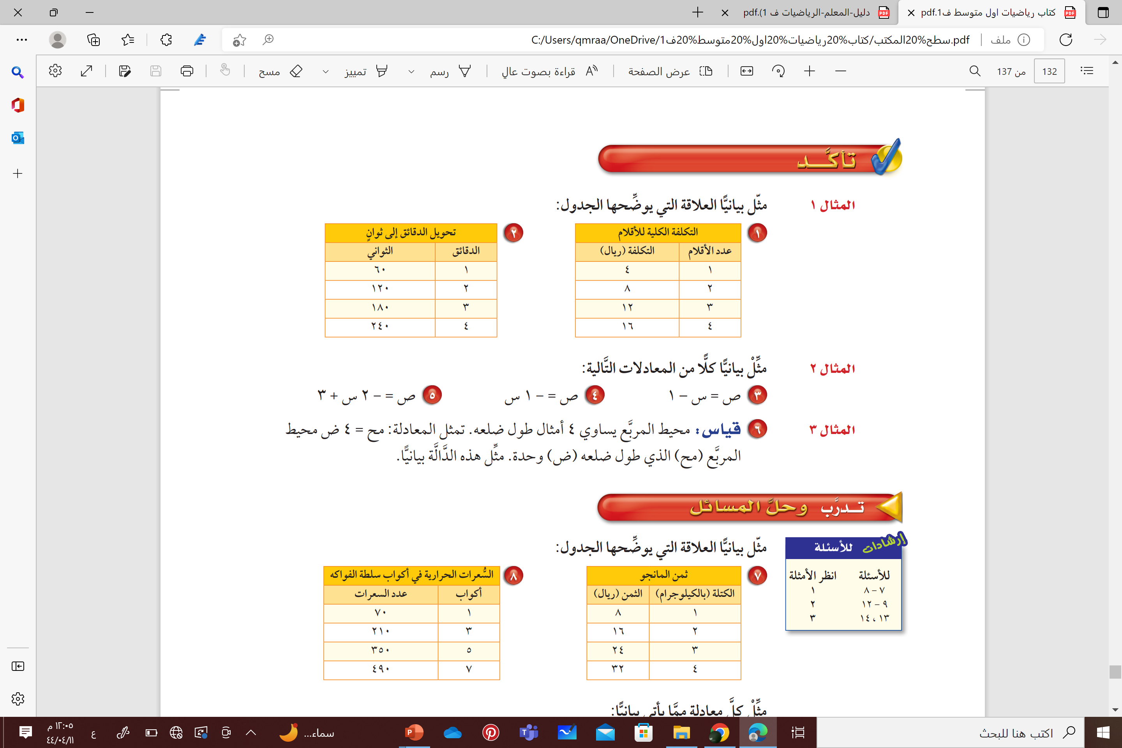

فخورة بطالباتي المبدعات
تأكد
فردي
1

Slide 13
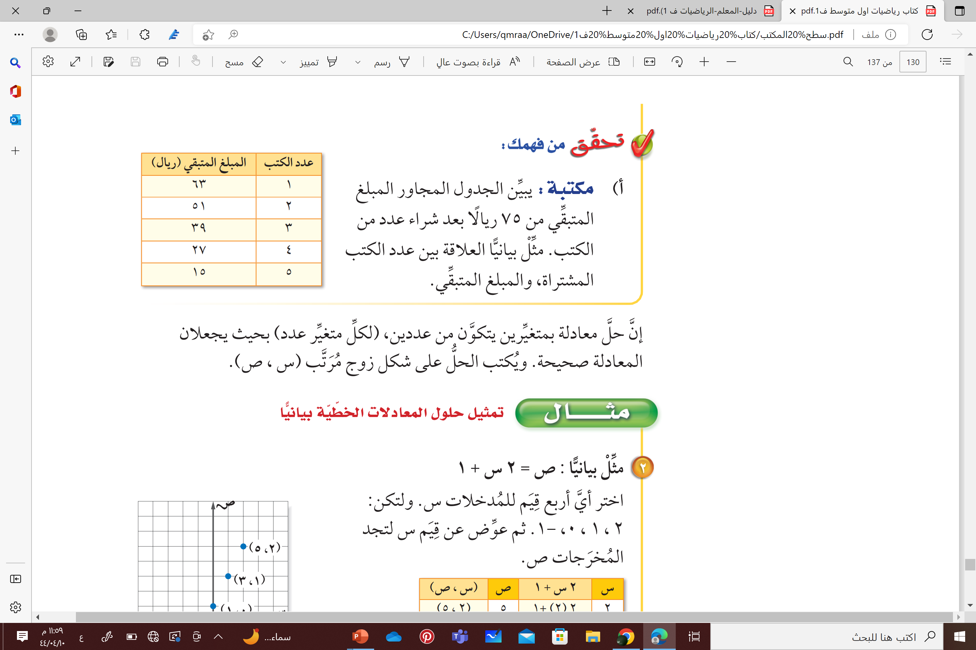
تحقق من فهمك
أ
فردي

Slide 14
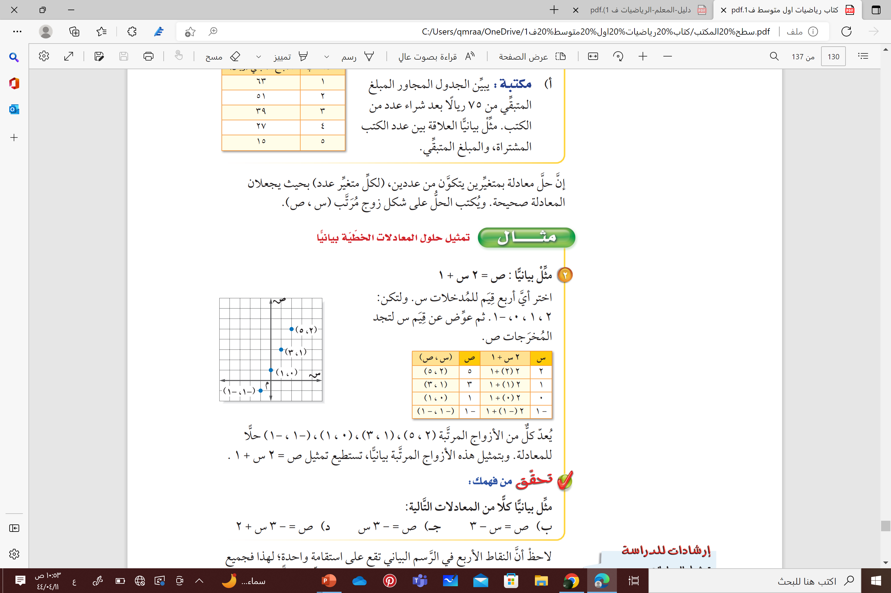
تذكر
عمل جدول من 4 منازل
1
خطوات تمثيل حل المعادلة الخطية بيانيًا
اختيار قيم س من عندك ويفضل تكون قيم بسيطة " مدخلات "
2
التعويض في المعادلة المعطأه
3
الحصول على قيم ص " المخرجات "
4
صل النقاط تحصل على تمثيل المعادلة
بخط مستقيم
6
رسم الأزواج المرتبة ( س ، ص )
على المستوى الإحداثي
5

Slide 15

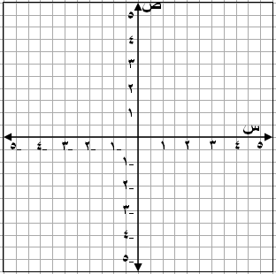
مهارة سابقة
الشكل التالي : يسمى المستوى الإحداثي
الربع الثاني
الربع الأول
المحور السيني
المحور الصادي
●
الربع الثالث
الربع الرابع
نقطة الأصل

Slide 16
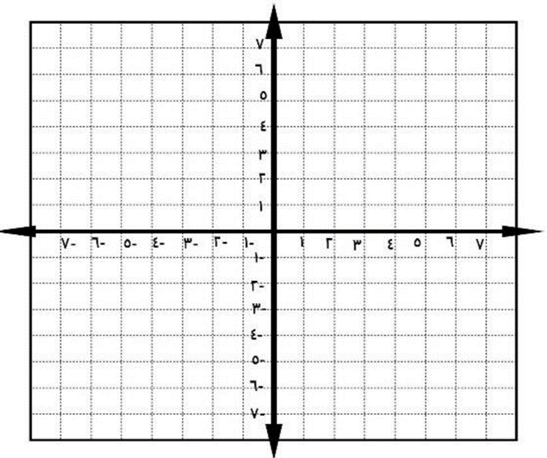
تمثيل حلول المعادلات الخطية بيانيًا
مثال
مثل بيانيًا : ص = 2س + 1
2
س | 2 س + 1 | ص | ( س ، ص )

Slide 17
تمثيل حلول المعادلات الخطية بيانيًا
تدرب وحل المسائل
مثل بيانيًا : ص = س + 3
9
س | س + 3 | ص | ( س ، ص )

Slide 18
تمثيل حلول المعادلات الخطية بيانيًا
تحقق من فهمك
مثل بيانيًا : ص = س - 3
ب
س | س - 3 | ص | ( س ، ص )

Slide 19
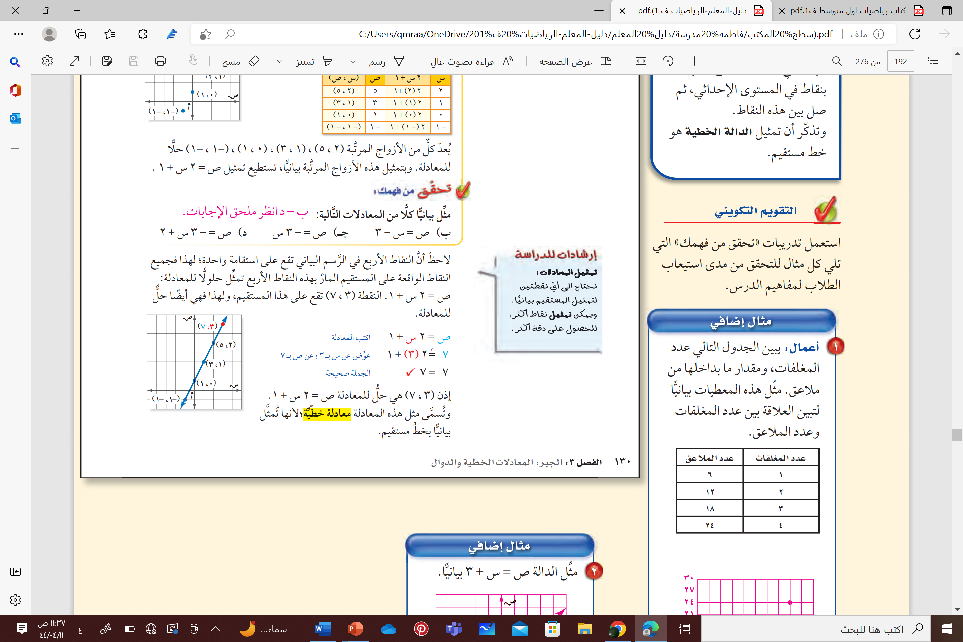
مفهوم

Slide 20
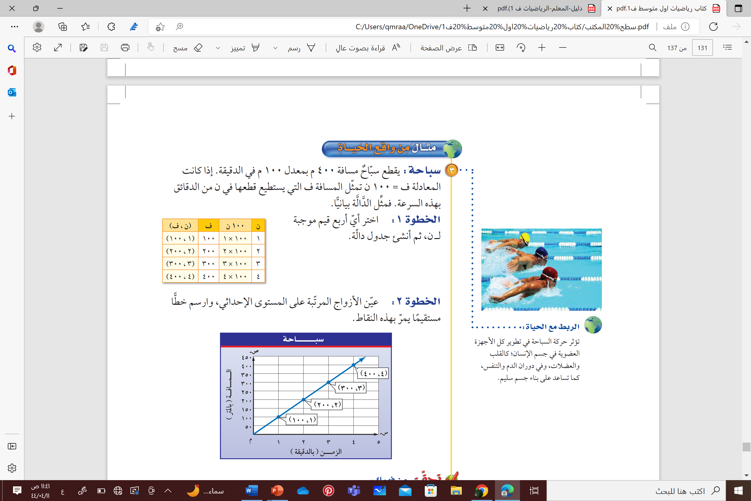


3
مثال من واقع الحياة
القراءة
المبصرة

Slide 21
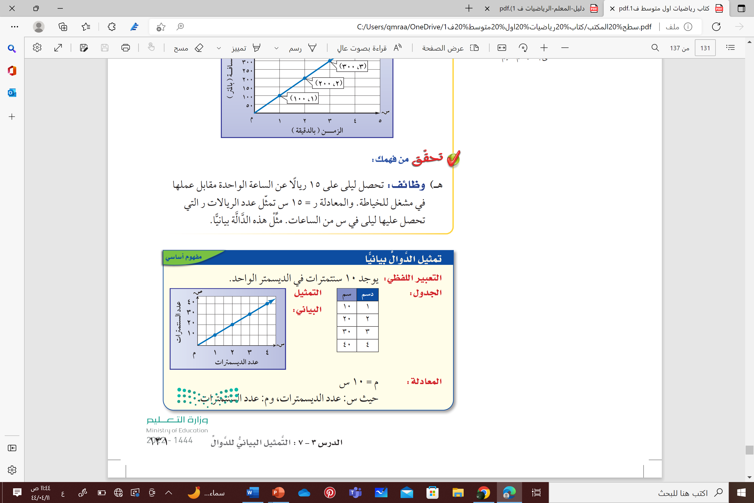
تحقق من فهمك
هـ
تعاوني
س | 15س | ص | (س ، ص)

Slide 22
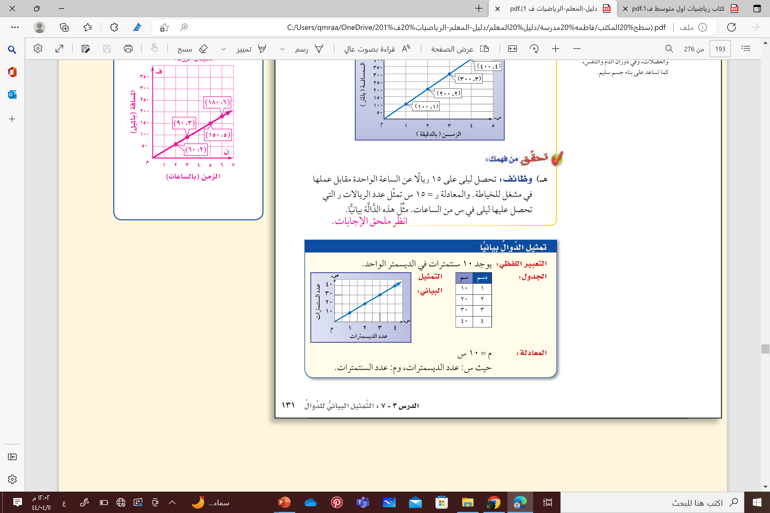
تذكر

Slide 23
مثل المعادلة التالية بيانيًا :
تدرب وحل المسائل
تعاوني
ص = س
10
س | ص = س | ص | ( س ، ص )

Slide 24

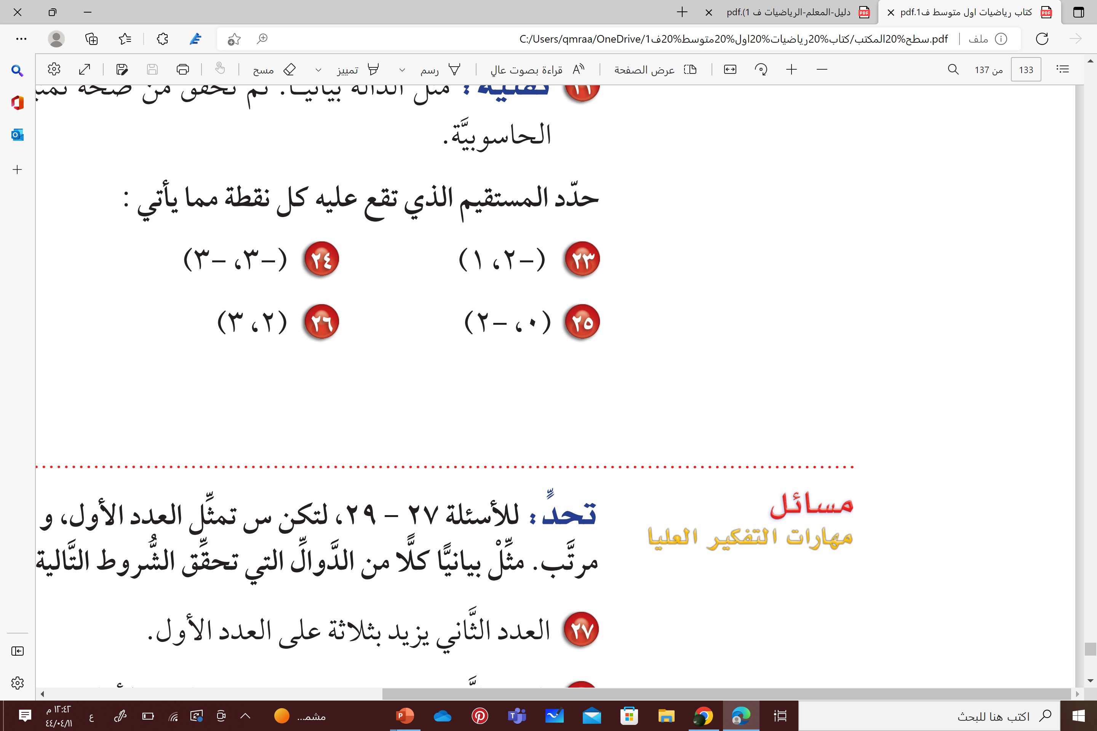



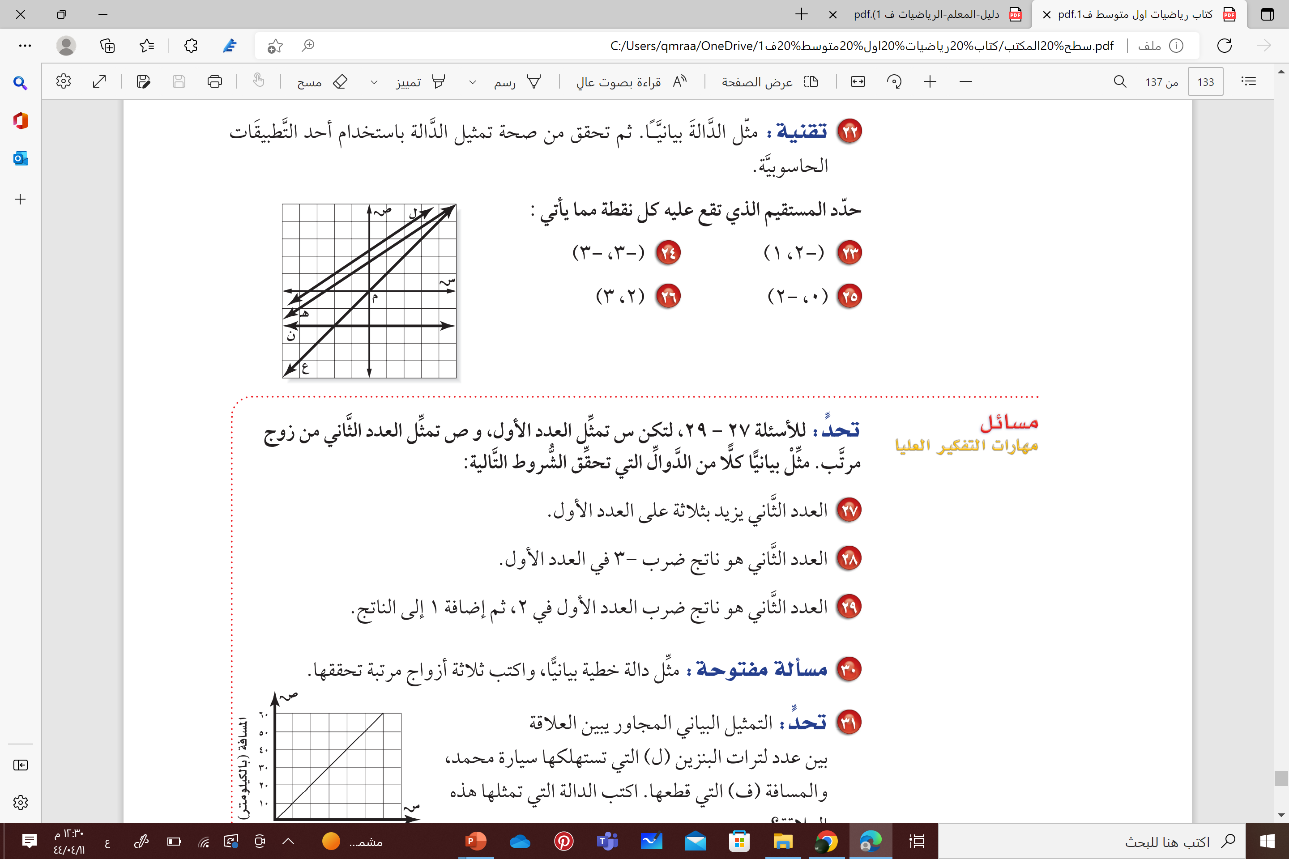

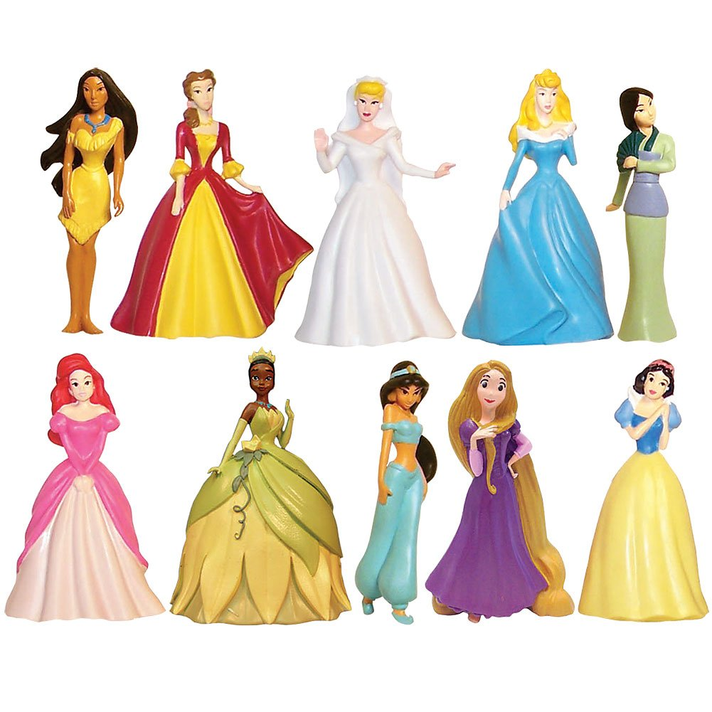
تدرب وحل المسائل
المفاهيم الكرتونية
حدد المستقيم الذي تقع عليه كل نقطة مع الجدة
وأميرات ديزني
إلسا
ياسمينا
ع
ن
هـ
ل
سندريلا
سنو وايت

Slide 25
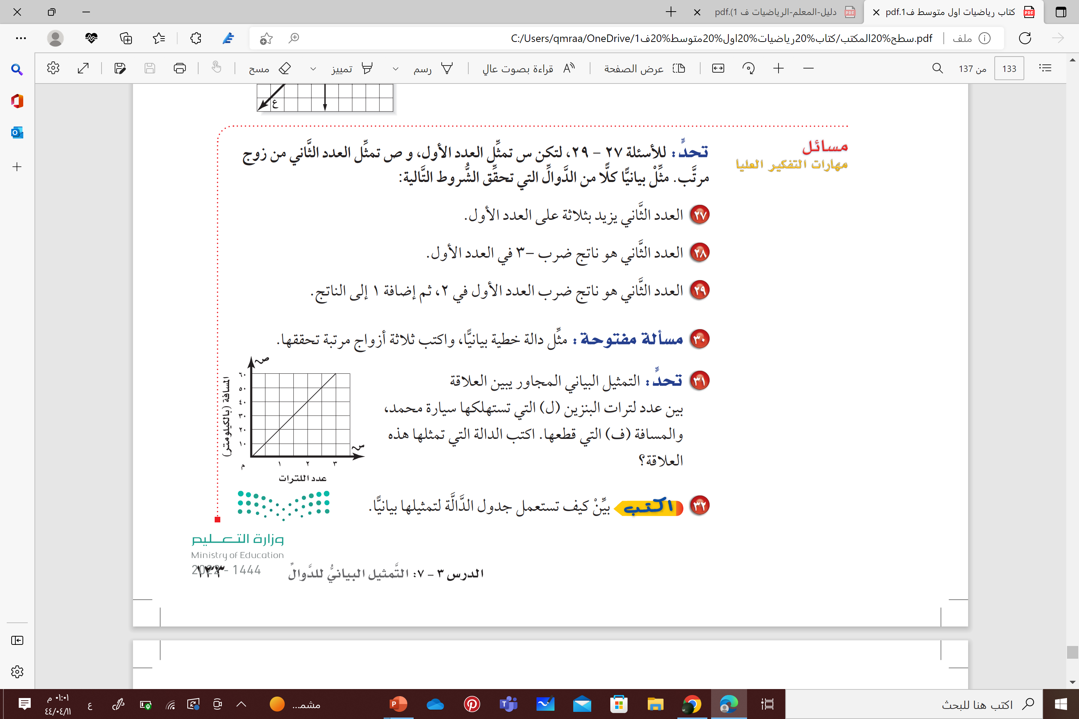


مسائل مهارات التفكير العليا
31

Slide 26






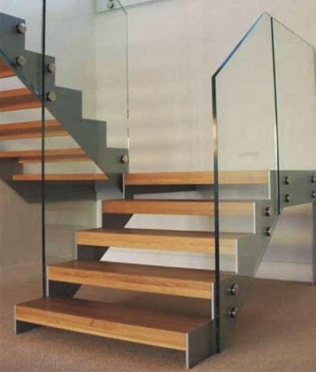
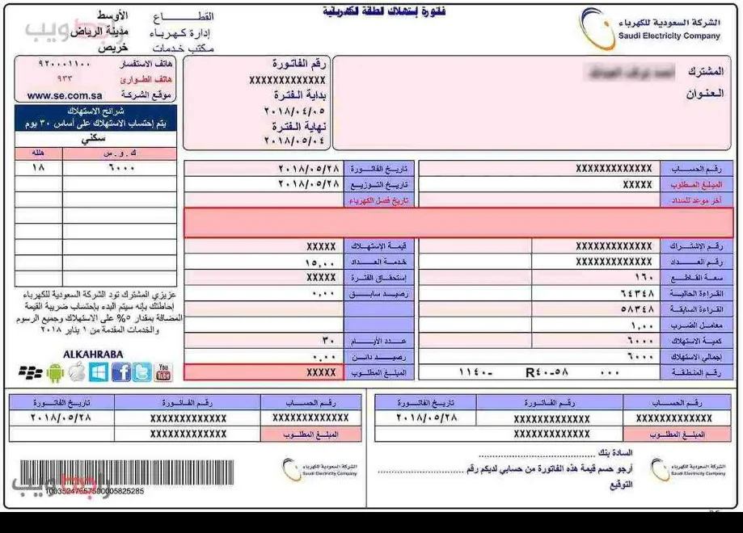



هل جميع الدوال خطية ؟
عصف ذهني
الدالة
الجذر التربيعي
الدالة التكعيبية
الدالة الثابتة
دوال مثلثية
الدالة القيمة المطلقة
الدالة الدرجية
الدالة الزوجية والفردية
الدالة التربيعية

Slide 27
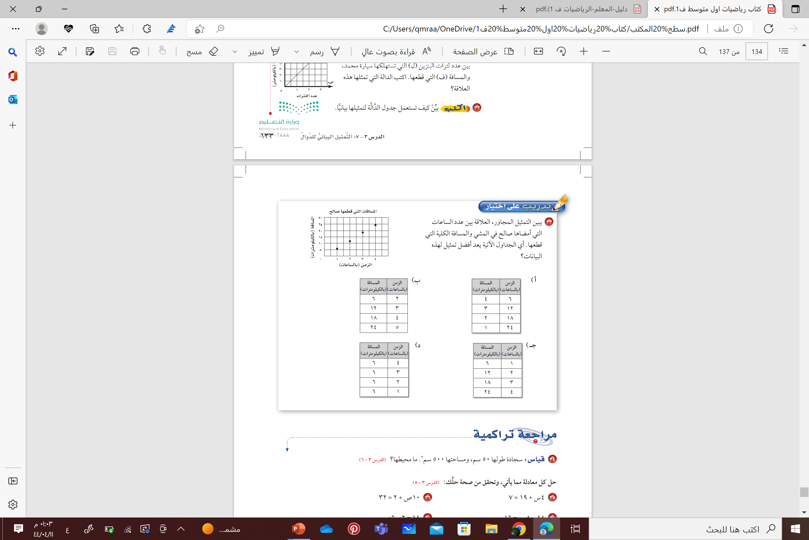

تدريب على اختبار
الاختبارات الدولية

Slide 28


عمل جدول من 4 منازل
1
تذكر
اختيار قيم س من عندك ويفضل تكون قيم بسيطة " مدخلات "
2
التعويض في المعادلة المعطأه
3
خطوات تمثيل حل المعادلة الخطية بيانيًا
الحصول على قيم ص " المخرجات "
4
رسم الأزواج المرتبة ( س ، ص )
على المستوى الإحداثي
5
صل النقاط تحصل على تمثيل المعادلة
بخط مستقيم
6

Slide 29


الواجب المنزلي
منصة مدرستي
قنوات مجموعة
رفعة التعليمية
قناة الأستاذة
فاطمه صالح السبيعي

